Slide 1
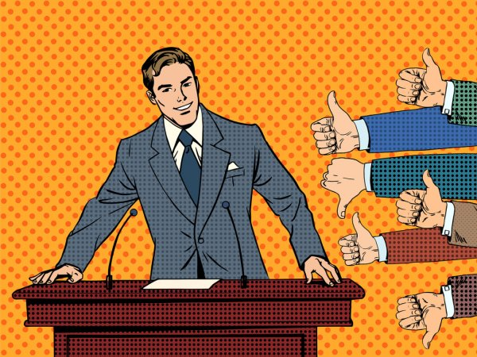
Дев’яте листопада
Класна робота
Особистість мовця. Риси гарного співрозмовника. Вимоги до мовлення оратора

Slide 2
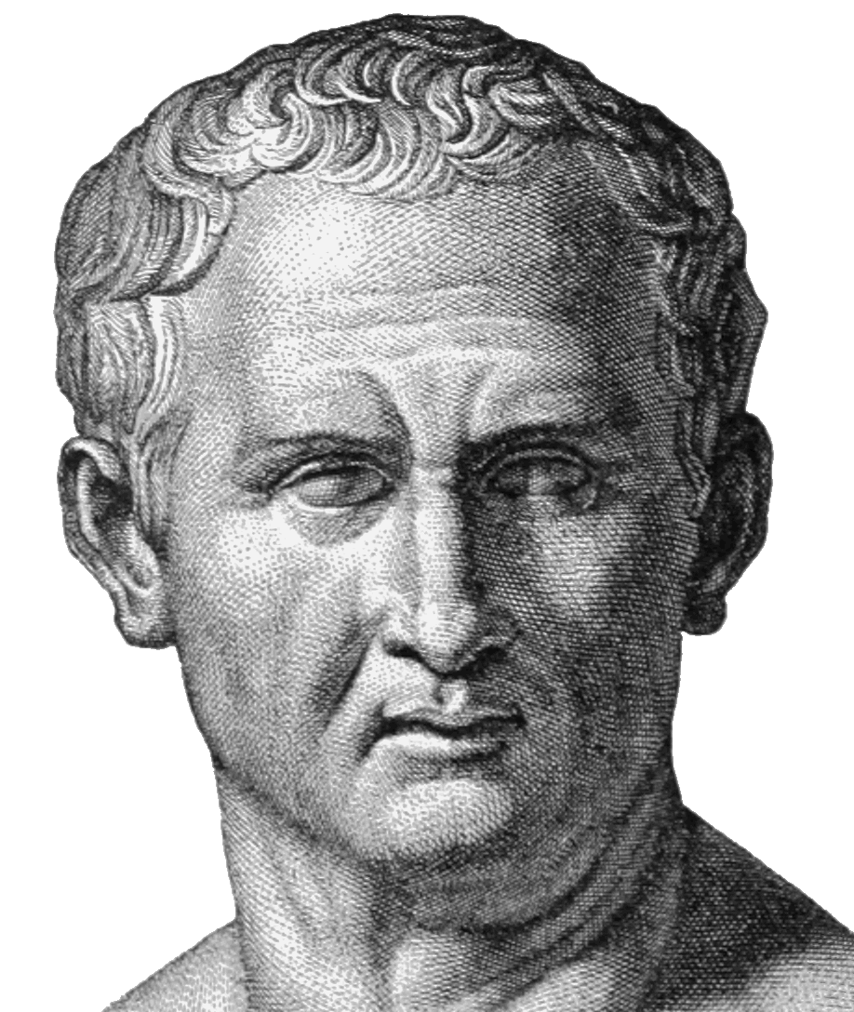

Цицерон у праці «Про оратора» називав три типи ораторів

Slide 3
«Красномовних з величною силою думки та урочистістю висловлювань». Це оратори «рішучі, різноманітні, невтомні, могутні, у всеозброєнні готові торкати і привертати серця»

Slide 4
«стримані й проникливі, які всьому повчають, усе роз’яснюють, а не звеличують, відточені у своєму прозорому, так би мовити, і стислому мовленні»

Slide 5
«...середній і неначе помірний рід, який не використовує ні тонкої передбачливості останніх, ні бурхливого натиску перших: він стикається з обома, але не видається ні в один, ні в інший бік, близький до них обох, чи, точніше говорячи, не причетний ні до того, ні до іншого»

Slide 6
Отже, впливати на слухачів можна різними шляхами. Одні оратори оволодівають увагою слухачів силою, ясністю, глибиною думки, умінням доводити, розміркувати. Інші діють на аудиторію логікою роздумів. Виступ інших ораторів відрізняється незвичайною емоційністю, експресією, їх мовлення образне, виразне

Slide 7
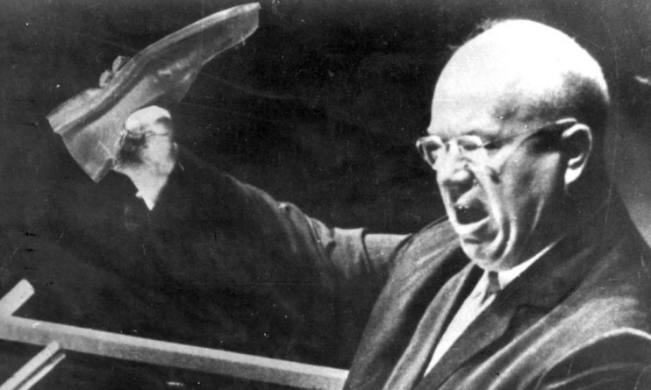
Поведінка оратора
Поведінка людини, що виступає з трибуни, її відповіді на запитання, зовнішній вигляд, манери, а також те, наскільки вона дотримується загальноприйнятих правил етикету, має надзвичайно важливе значення. Якщо оратор дотримується мовних та етикетних норм, з повагою ставиться до людей, тактовний, ввічливий, щирий та чесний у своїх судженнях, якщо має приємний зовнішній вигляд та манери, що не дратують, то слухачі його відповідно сприйматимуть і з задоволенням слухатимуть.

Slide 8
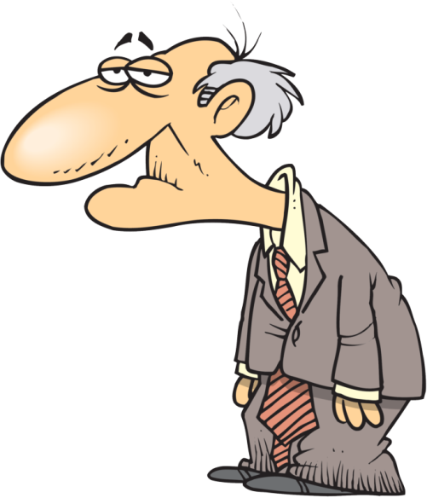
Зверни увагу!
Оратор не повинен виглядати змореним або таким, що кудись поспішає, невдоволеним фактом роботи з публікою, кількістю присутніх у залі, не повинен демонструвати свій страх перед виступом. У жодному разі не потрібно вибачатися перед аудиторією за свою місію («вибачте, що змусив вас зібратися тут», «потерпіть, я скоро завершу промову» тощо).

Slide 9
Голос, темп, інтонація
Вибирайте саме ту гучність голосу, яка в конкретних умовах є оптимальною. Говоритимете занадто тихо — аудиторія робить висновок про вашу невпевненість у собі, занадто голосно – про агресивність. Говоріть трохи гучніше звичайного, у більшості випадків цього буде достатньо.Удосконалюйте дикцію та артикуляцію.
Уникайте монотонності. Інтонацію мови потрібно змінювати протягом усього виступу.
Інтонація має відповідати змісту виступу. Намагайтесь висловитись енергійно – і ваша інтонація буде природною.
Бажано під час виступу підтримувати середній темп мови (100-120 слів за хвилину).
Необхідно уникати великих пауз – вони дратують аудиторію, особливо добре підготовлену.

Slide 10
Зверни увагу!
Перед важливим місцем у промові рекомендується дещо знижувати голос. Невеликі паузи бажано робити до і після важливої чи ключової думки. Пауза «до» готує слухачів до чогось важливого, пауза «після» закликає напружитись й обдумати висловлену думку, стимулює мислення.

Slide 11
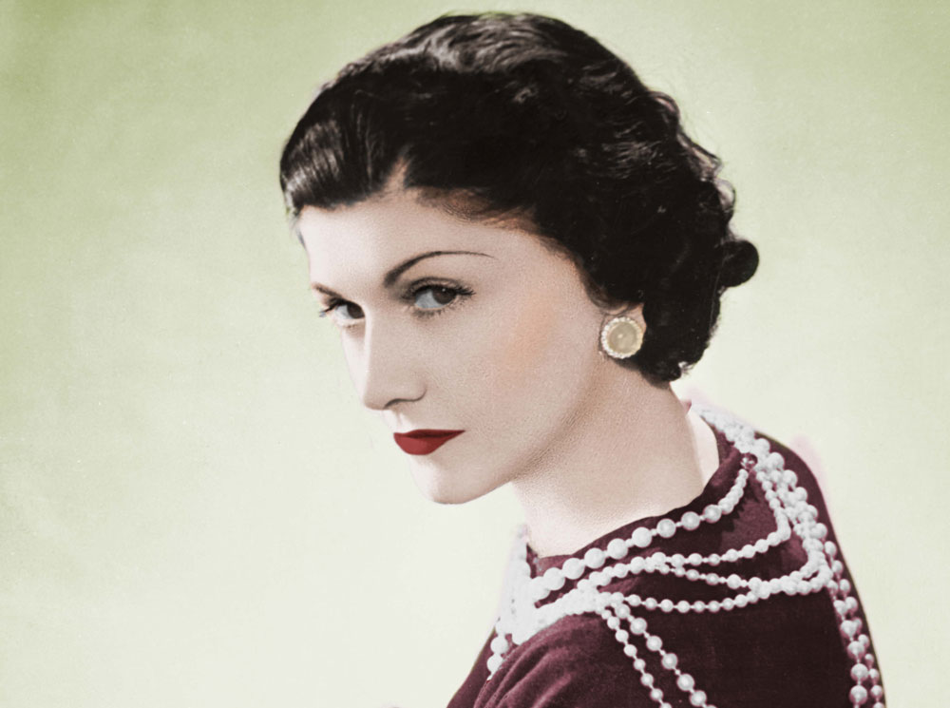
Зовнішній вигляд та особистість оратора
У вас не буде другого шансу справити перше враження (Коко Шанель).

Slide 12
Під час формування першого враження слухач (аудиторія) фіксує:
зовнішній вигляд;
оформлення зовнішності;
експресію, зовнішню виразність;
виконувані дії;
передбачувані якості особи.

Slide 13
Вважається, що перше враження виникає протягом перших 5−20-ти секунд знайомства і перших 5-ти секунд розмови. Звісно, за цей час важко сказати щось вагоме. Тому, якщо на початку виступу доповідачем було створено негативне враження, то змінити його до кінця доповіді буде складно.

Slide 14
Виробити власний стиль, створити певний образ допомагає одяг. Від нього часто залежить, як будуть з вами поводитися. Слід відзначити, що вбрання впливає не тільки на тих, хто оточує нас, а й на того, хто його носить. Недарма народна мудрість каже: «Зустрічають за одягом...».

Slide 15
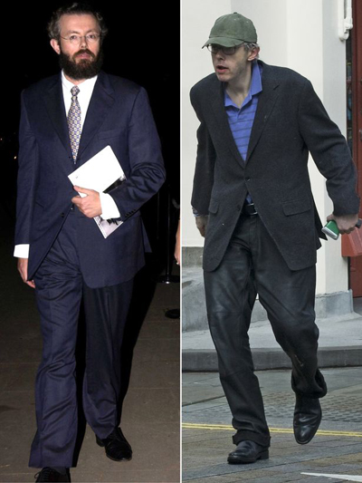
Головна вимога до одягу — акуратність.

Slide 16
Зовнішній вигляд повинен відповідати місцю, часу і характеру подій, тому варто
чітко уявляти, на кого необхідно справити враження (це може бути конкретна людина або група осіб, часто це незнайомі люди);
ураховувати мету зборів;
ураховувати особливості сприйняття одягу
конкретним соціальним середовищем.

Slide 17

Упевненість у своєму зовнішньому вигляді діє активно на слухачів, тобто впевненість промовця формує думку в аудиторії про його здібності.
Колір одягу або окремих його елементів теж має дуже важливе значення.

Slide 18
Зверни увагу!
Добираючи кольорову гаму, пам'ятайте: деякі кольори і їх поєднання в малюнках тканин створюють ефект візуальної вібрації, що може спровокувати приховане роздратування у слухачів, утому зору, а іноді й головний біль.
Найчастіше такий ефект спостерігається в кольорових поєднаннях з червоними або помаранчевими відтінками.

Slide 19
Недоречні
білий колір, оскільки через свою яскравість він кидає відблиски і візуально збільшує речі. Можна одягати замість білого світло-сірі або блакитні речі, оскільки вони не відволікають увагу;
чорний колір, оскільки цей колір дуже контрастний для більшості відтінків шкіри, у багатьох людей асоціюється з трауром і може гнітюче діяти на психіку;
червоний і помаранчевий кольори, які вважаються абсолютно недоречними для публічних виступів;
чисті жовтий і зелений кольори, які можуть надавати хворобливий відтінок шкірі людини.

Slide 20
Вдалі
сірий. Цей колір найбільш доцільний, оскільки символізує спокій, довіру, успіх і авторитет. Це чудове тло, яке не привертає до себе уваги, на ньому вигідно відтіняється зовнішність доповідача;
синій колір і безліч його відтінків (крім бірюзового, ультрамарину та інших яскравих варіантів синього);
деякі відтінки зеленого: нефритовий або оливковий, і спокійні відтінки червоного: марсала, бордо тощо.

